Slide 1
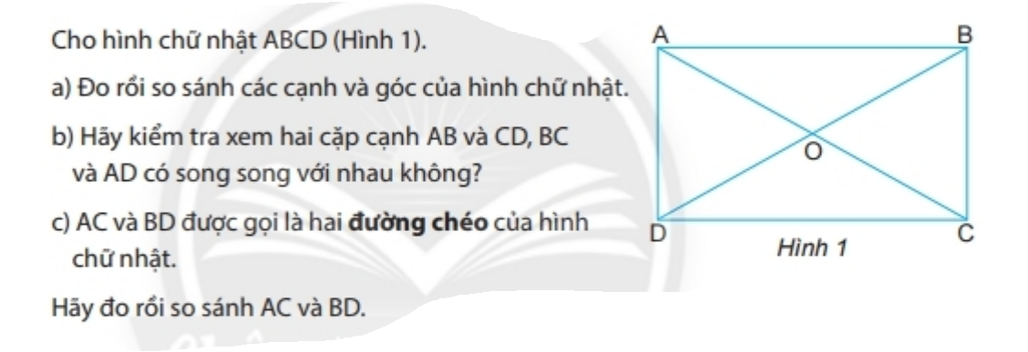
Chủ đề : Hình chữ nhật. Hình thoi. Hình bình hành. Hình thang cân.
I. Hình chữ nhật .
1. Khám phá 1. (Xem SGK/Tr.80)

Slide 2
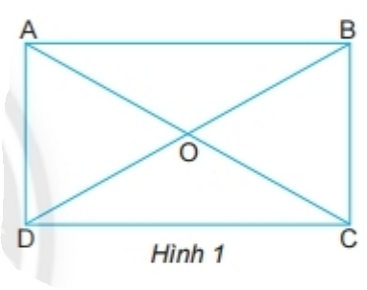
Giải :
Sau khi đo và so sánh ta thấy:
Hình chữ nhật có :
Các cặp cạnh đối AB và CD, AD và BC bằng nhau.
Các góc là góc vuông bằng nhau.
b) Ta thấy hai cạnh AB và CD, BC và AD song song với nhau.
c) Ta thấy hai đường chéo AC và BC bằng nhau

Slide 3
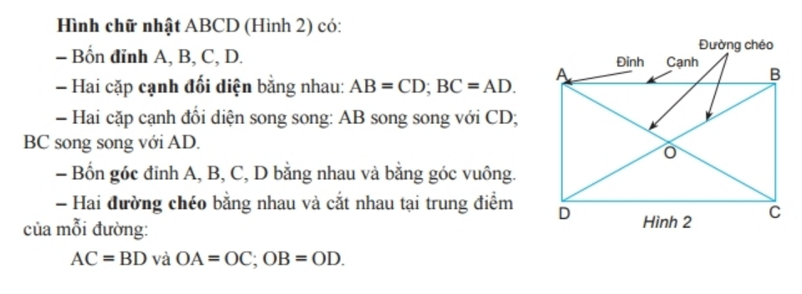
2. Các yếu tố trong hình (học SGK)

Slide 4
3. Thực hành 1 (học SGK/Tr.81)
Giải : (HS tự làm)

Slide 5
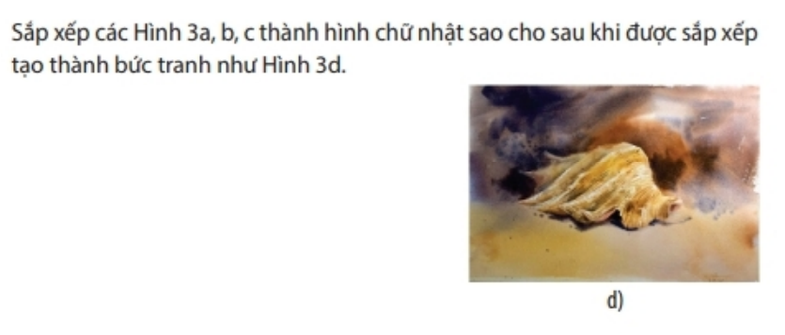
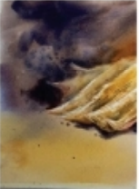
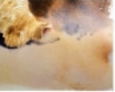

Slide 6
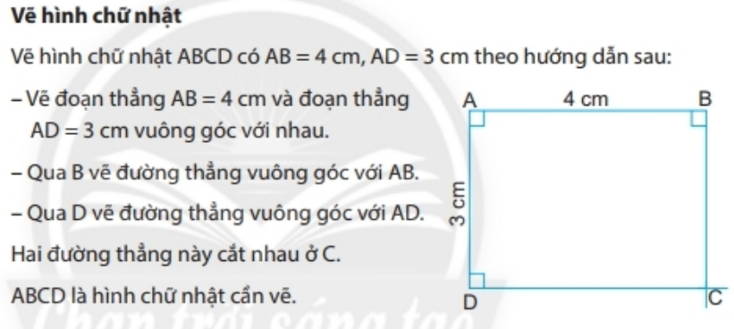
3. Thực hành 2 (học SGK/Tr.81)

Slide 7
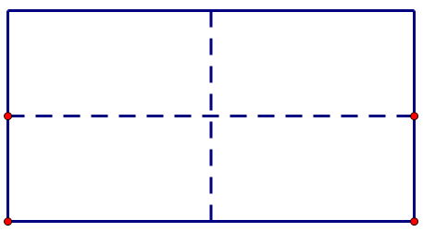
4. Vận dụng 2 (học SGK/Tr.81)

Slide 8
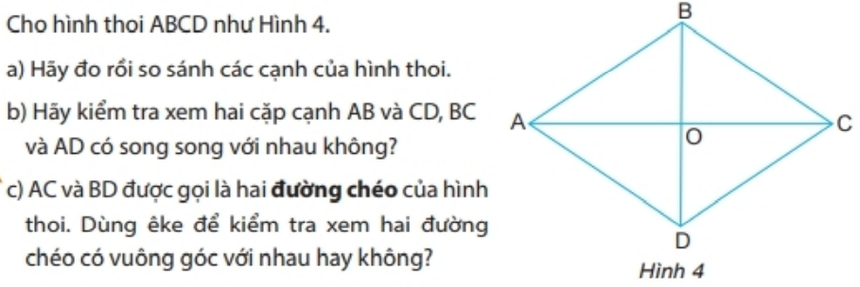
I. Hình thoi .
1.Khám phá 2 (xem SGK)

Slide 9
2. Giới thiệu các yếu tố (học SGK)

Slide 10
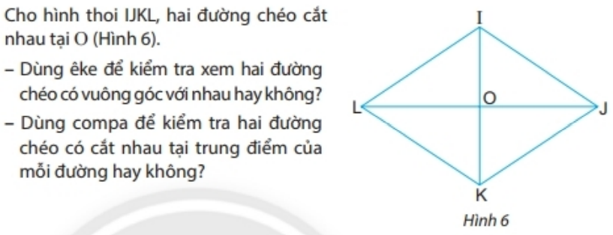
3. Thực hành 3 (học SGK/Tr.82)

Slide 11
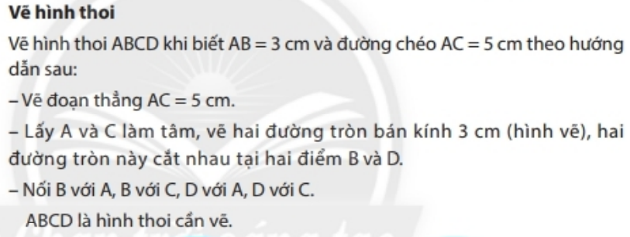
4. Thực hành 4 (học SGK/Tr.82)

Slide 12
5. Vận dụng 3 (học SGK/Tr.82)

Slide 13
Dặn dò :
Chép bài và làm bài tập theo yêu cầu bài giảng
Ghi sẵn câu hỏi (những nội dung chưa hiểu) để khi lên lớp đổi với thầy.
Làm bài tập :

